Slide 1
Programação Mobile State
Professor: Carlos Alberto
Email: carloswgama@gmail.com

Slide 2
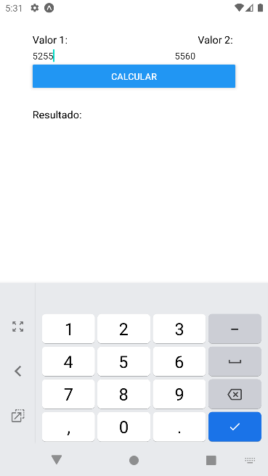
Código da Aula
Tela com código para da aula:
https://pastebin.com/6cabuTqD

Slide 3
Enviando e Recebendo Dados na View

Slide 4
Passando valores
Como vimos anteriormente, nossas tags podem possuir atributos, como é o caso da tag Input que possui o atributo “value”, responsável por receber o valor inicial da tag.
Caso deseje passar um informação pura para o atributo, basta fazer:
Porém, se essa informação for passada por uma variável, trocamos as aspas por chaves:
<TextInput value="texto"/>
let variavel = 'texto 123';
return <TextInput value={variavel} />;

Slide 5
Recebendo Valores
Da mesma forma que podemos enviar valores do código para a view, também poderemos receber esses valores passados através de funções de retorno (callback).
Na tag Input (TextInput) temos o atributo onChangeText, que deve receber uma função que recebe um texto:
<TextInput onChangeText={function(novoTexto) {
//usa o texto como quiser
}} />

Slide 6
Arrow Function
Caso deseje, o programador também pode optar pelo que chamamos de Arrow Function, que é uma versão reduzida de montar uma função em JavaScript:
Com Arrow Function:
let funcaoAnonima = function(a, b) {
return a+b;
}
Caso só tenha uma única linha de retorno, podemos reduzir:
let arrowFunction = (a, b) => {
return a+b;
}
let arrowFunction = (a, b) => a+b

Slide 7
Arrow Function
Logo:
Assim como, se eu tiver apenas um parâmetro sem informar seu tipo, podemos ter:
function(a, b) {
return a+b;
}
(a, b) => a+b
function(a) {
return a+1;
}
a => a+1

Slide 8
Button
Nos botões, existe uma própria chamada onPress, que deve receber uma função a ser executada com alguma das opções abaixo:
<Button title="Meu botão" onPress={function() {
console.log('Executa a função')
}} />
<Button title="Meu botão" onPress={() => console.log('Executa a função')} />
const funcao = () => console.log('Executa a função’)
<Button title="Meu botão" onPress={funcao} />

Slide 9
Praticando
Não funcionou, né?
let valor1 = 0, valor2 = 0, resultado = 0;
return (
<View style={styles.container}>
<View style={styles.linha}>
<Text style={styles.texto}>Valor 1: </Text>
<Text style={styles.texto}>Valor 2: </Text>
</View>
<View style={styles.linha}>
<TextInput placeholder="Digite o valor 1" keyboardType='decimal-pad' onChangeText={(valor) => valor1 = +valor}/>
<TextInput placeholder="Digite o valor 2" keyboardType='decimal-pad' onChangeText={(valor) => valor2 = +valor}/>
</View>
<Button title="Calcular" onPress={() => resultado = valor1+valor2} />
<View style={[styles.linha, {marginTop: 30}]}>
<Text style={styles.texto}>Resultado: </Text>
<Text style={styles.texto}>{resultado}</Text>
</View>
</View>
);
Crie três variáveis: valor1, valor2, resultado.
Ao clicar no botão, some os valores digitados pelo usuário na variável resultado e o exiba na tela:

Slide 10
Erro?
Caso tenha testado a aplicação, vai observar que o código anterior as variáveis não atualizam o novo valor.
Isso acontece porque qualquer modificação na tela, como um novo texto que aparece, toda função é executada novamente, voltando a criar a variável zerada.
Isso ocorre porque toda mudança no estado do componente, deve ser passado através de uma variável do tipo state!
O State, mantem o valor de uma variável mesmo que a tela seja renderizada novamente!

Slide 11
State

Slide 12
State – Funções - Hooks
É possível usar State em funções?
Antigamente não!
Antes se um conteúdo tivesse estado, deveríamos usar Classe. Se não tivesse estado poderíamos usar Função.
Mas hoje é possível com Hooks. Tornando uso de função o padrão de programar
Os Hooks foram criados para resolver problemas e simplificar o desenvolvimento de componentes.
Porem só pode ser usado em funções.
E por padrão, são funções que começam com use e retornam algo.

Slide 13
State – Funções - Hooks
Para criar um estado qualquer em uma função, usamos o método useState() do pacote react. que retornará um vetor contendo a variável e a função para atualizar a variável.
import React, { useState } from 'react';
//cria um vetor contendo o estado do valor armazenado
const estadoNome = useState('Carlos');
//Recupera o valor
console.log(estadoNome[0]);
//Atualiza o valor
estadoNome[1]('novo nome');
//Cria a variável e sua função set
const [ variavel, setVariavel ] = useState('valor inicial')
//Usa a variavel
console.log(variavel);
//Atualiza o valor
setVariavel('Novo valor');

Slide 14
State – Funções - Hooks
Caso você tenha importante tudo do pacote react para uma variavel, use o useState com React.useState, como no exemplo a seguir:
import { useState } from 'react';
import React from 'react';
//Cria a variável e sua função set
const [ nome, setNome ] = useState('')
//Usa a variavel
console.log(nome);
//Atualiza o valor
setNome('Carlos');
//Cria a variável e sua função set
const [ nome, setNome ] = React.useState('')
//Usa a variavel
console.log(nome);
//Atualiza o valor
setNome('Carlos');

Slide 15
State – Funções - Hooks
No TypeScript também podemos definir a tipagem
//Um único tipo
const [ nome, setNome ] = useState<string>('')
//mais de uma opção de tipo usar |
const [ idade, setIdade ] = useState<number|null>()

Slide 16
State – Funções - Praticando
const [valor1, setValor1] = useState(0);
const [valor2, setValor2] = useState(0);
const [resultado, setResultado] = useState(0);
return (
<View style={styles.container}>
<View style={styles.linha}>
<Text style={styles.texto}>Valor 1: </Text>
<Text style={styles.texto}>Valor 2: </Text>
</View>
<View style={styles.linha}>
<TextInput placeholder="Digite o valor 1" keyboardType='decimal-pad' onChangeText={valor => setValor1(+valor)}/>
<TextInput placeholder="Digite o valor 2" keyboardType='decimal-pad' onChangeText={valor => setValor2(+valor)}/>
</View>
<Button title="Calcular" onPress={() => setResultado(valor1+valor2)} />
<View style={[styles.linha, {marginTop: 30}]}>
<Text style={styles.texto}>Resultado: </Text>
<Text style={styles.texto}>{resultado}</Text>
</View>
</View>
);
Troque as variáveis para o formato de State e teste o código.

Slide 17
Exibição Condicional
Caso deseje ocultar um item de ser renderizado, basta adicionar uma condição antes do componente seguido de um e (&&):
export function App (props: AppProps) {
return (
<View>
{ valor < 10 && <Text>É menor que 10</Text>}
</View>
);
}
Esse segundo trecho só é executado, se a primeira condição (Antes do &&) for verdadeira

Slide 18
State – Funções - Praticando
Apenas exiba o Resultado se valor não for nulo.
{ resultado && <View style={[styles.linha, {marginTop: 30}]}>
<Text style={styles.texto}>Resultado: </Text>
<Text style={styles.texto}>{resultado}</Text>
</View>}

Slide 19
Aula atualizada
Código da aula respondido
https://pastebin.com/sreBv7dP

